Slide 1
СРЕДОЗЕМНО ПРИМОРЈЕ ФРАНЦУСКЕ
Гордана Васић,
јануар 2020.године

Slide 2
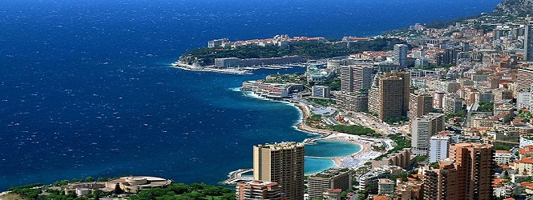
Средоземно приморје Француске спада у најстарије и најпосећеније приморске регије света. Пружа се од рта Себрер на граници са Шпанијом до града Мантона на граници са Италијом.

Slide 3
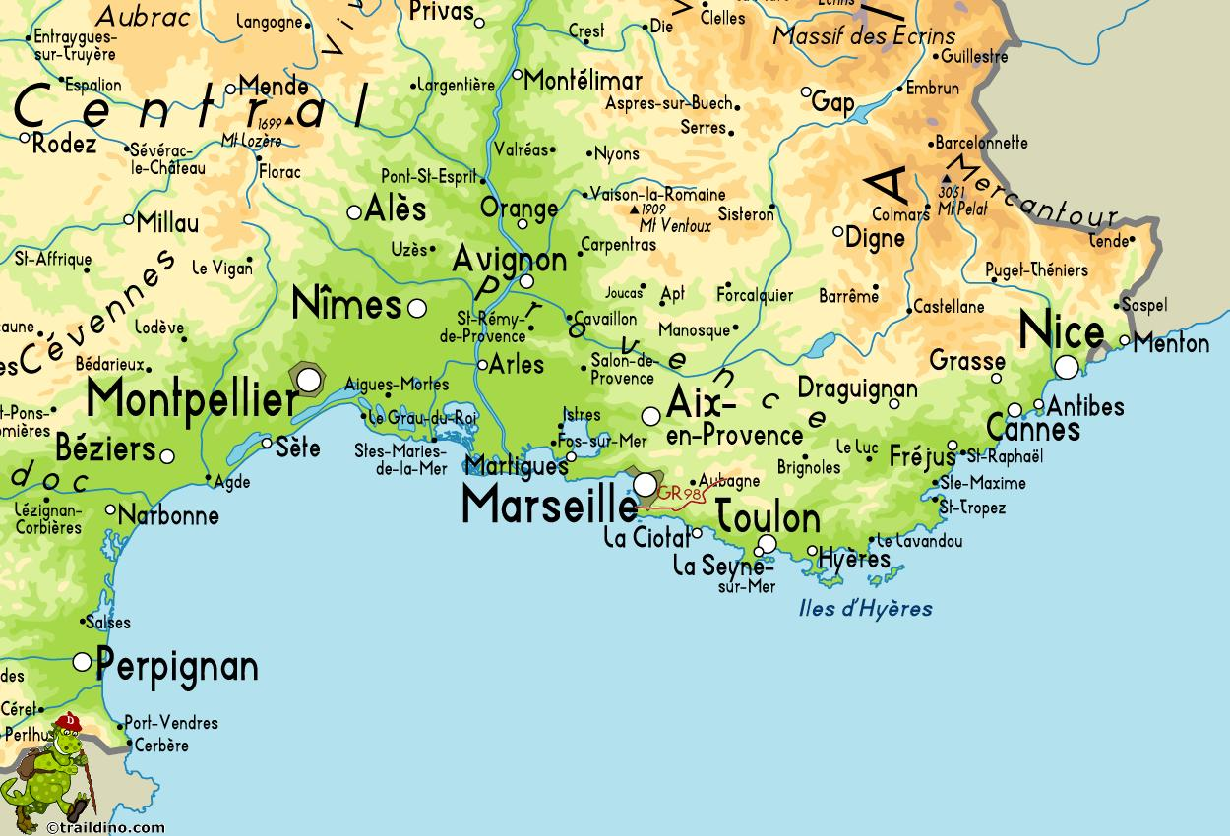
Азурна обала
Обала Лангдок
Лионски залив
На средоземној обали Француске развиле су се две приморске туристичке регије – стара, чувена Азурна обала и нова обала Лангдок.

Slide 4
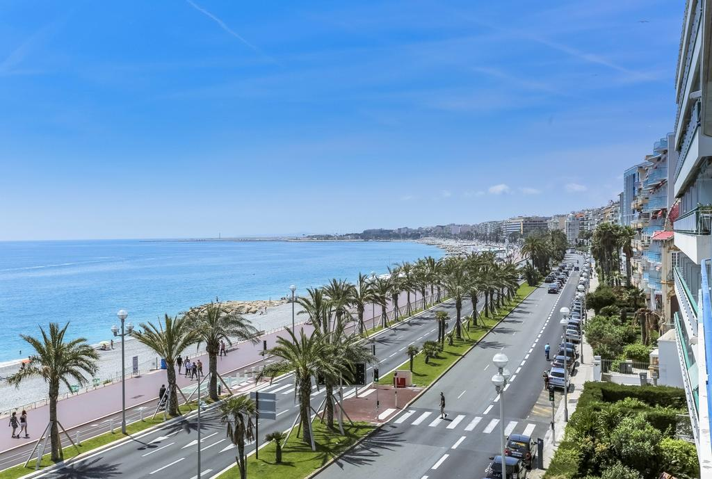
Азурна обала
је најстарија приморска туристичка регија на свету.
Развој туризма овде почиње 1764. године када је војвода од Јорка боравио у Ници са својом свитом. Ова, прва етапа развоја туризма траје до 1864. године, када је, изградњом пруге Париз - Ница започела друга етапа. Тада се граде бројни луксузни хотели на обали и настаје познато Енглеско шеталиште.
Друга етапа развоја туризма траје до Првог светског рата, а осим Нице развијају се још и Мантон, Монако и Кан.
Ница, Енглеско шеталиште
(Promenade des Anglais)
Трећа етапа обухвата период између два светска рата, а одликује је изградња мање луксузних хотела, све већи број туриста и њихов краћи боравак.
Последња етапа настаје након Другог светског
рата а одликује је велики број туриста чији боравак траје просечно 4 дана.

Slide 5
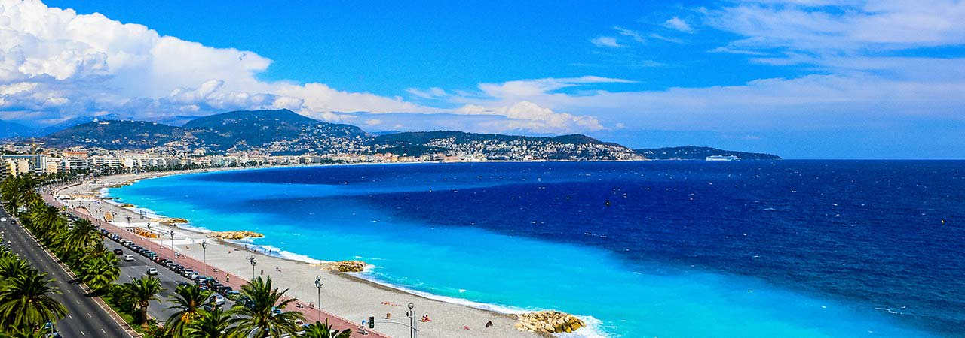
Азурну обалу одликује ситна разуђеност са песковитим плажама и малим заливима стрмих страна. Планине у залеђу је зими штите од хладних маса са севера па је клима блага и погодна и за летњи и за зимски туризам. Температуре никада нису претерано високе (лети) ни ниске (зими), осунчаност је велика (Ница 2.884 сати/год), број облачних и кишних дана је мали (Ница 82 дана) а мала је и годишња количина падавина (око 800 мм). Све то, уз бујну и разноврсну вегетацију, и многе културно-историјске споменике разних епоха, је условило да овде настане делатност која се данас назива туризам.

Slide 6
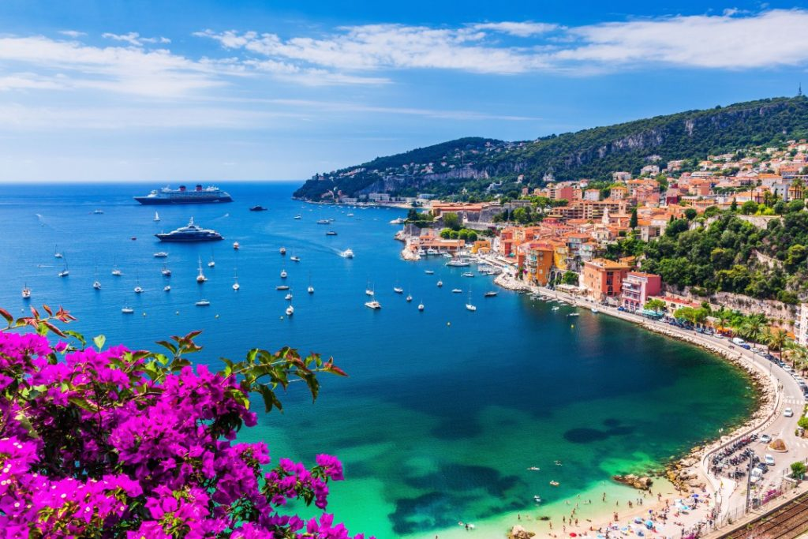
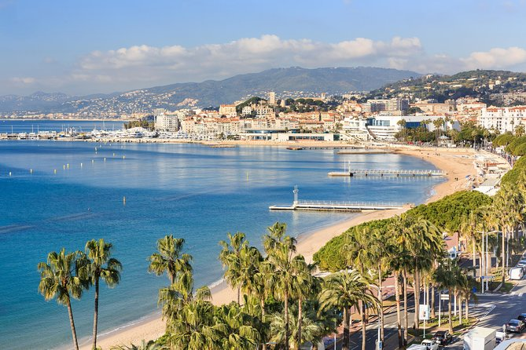
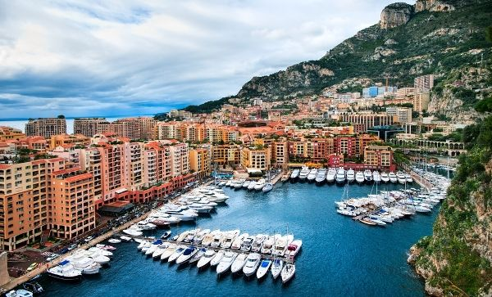
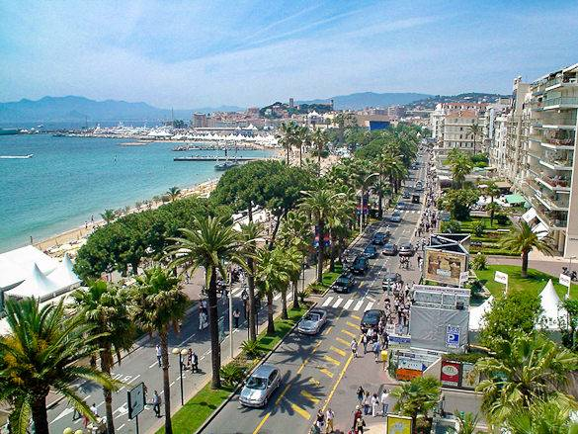
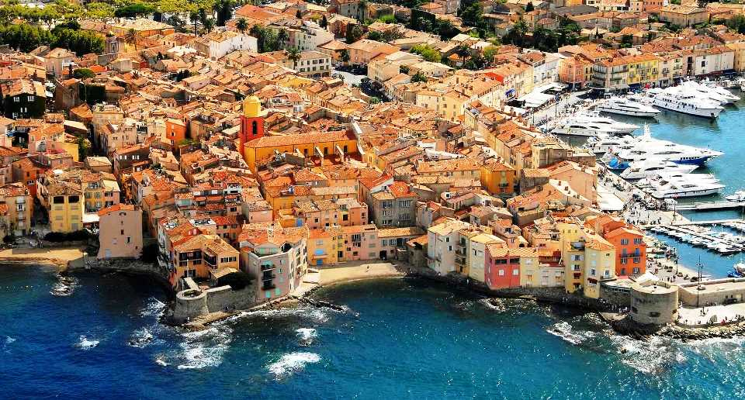
Антиби
Ница
Монако и Монте Карло
Азурна обала данас има око двадесетак познатих туристичких места, међу којима се својом специфичношћу истичу:
Кан
Сен Тропе

Slide 7
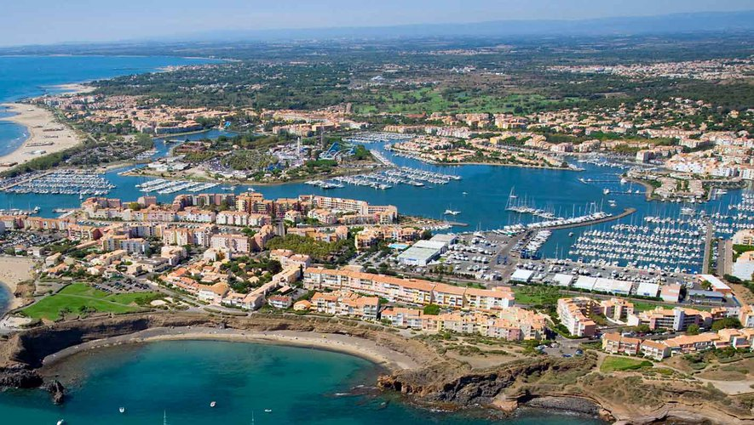
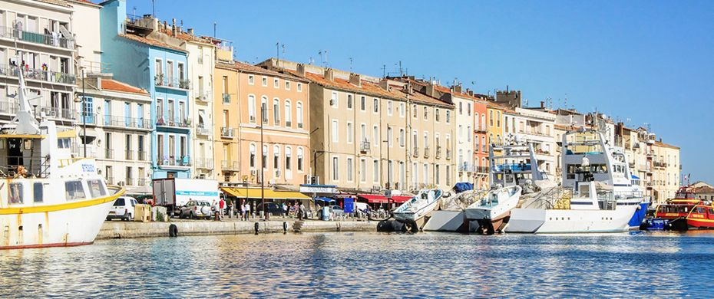
Обала Лангдок
је нова туристичка регија, која се развија од седамдесетих година 20.века. Тада су изграђена нова туристичка насеља са бројним хотелима.
Агд
Најпознатији туристички центри обале Лангдок су Сент Мари, Гранд Мот, Сет, Лекат, Агд и Кот Вермеј.
Сет

Slide 8
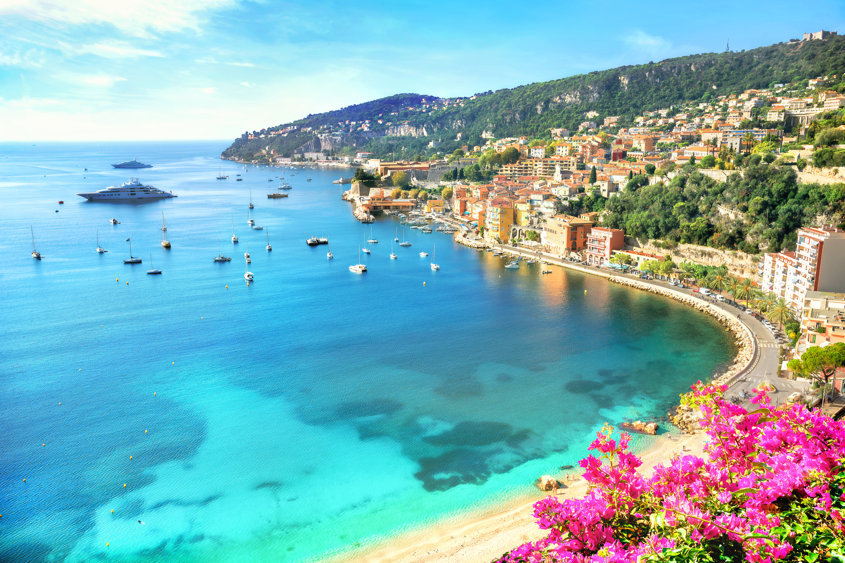
ХВАЛА
НА
ПАЖЊИ

